Slide 1



QA בודק תוכנה
אלכס גורבצ'וב

Slide 2

מערכות הפעלה וכלי עזר
מערכת הפעלה
מערכת הפעלה היא תוכנה המקשרת בין רכיבי החומרה, התוכניות והמשתמשים ומספקת שירותים לתוכניות ולמשתמשים. למעשה, היא ממשק בין האדם למכונה. מערכת ההפעלה אחראית על ניהול המידע ששמור בזיכרון ובאמצעי האחסון ועל ניהול ותאום בין כל הרכיבים של המחשב. זו התוכנה הראשונה שעולה עם הדלקת המחשב והיא זו המאפשרת לו לפעול.
אתחול - תהליך טעינתה של מערכת ההפעלה, המתבצע עם הדלקת המחשב.
שלושה תפקידים עיקריים של מערכת ההפעלה:
הקצאת משאבי החומרה
תזמון פעולות רכיבי החומרה ומרכיבי התוכנה
העמדת תשתית משותפת ומסגרת מאורגנת של ממשק ושירותים למשתמש ולחבילות התוכנה
דוגמאות למערכות הפעלה: Windows, Linux, MacOS, Android

Slide 3
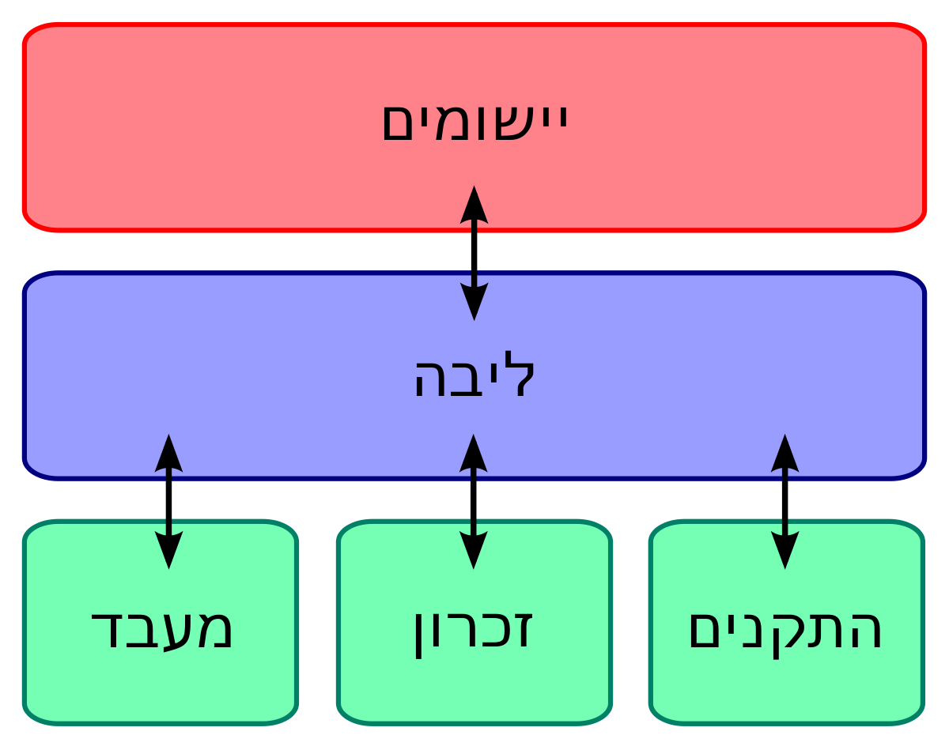
מערכות הפעלה וכלי עזר
מבנה מערכת הפעלה
ליבת מערכת ההפעלה (Kernel) תווך בין התוכנות לבין שכבת החומרה. תפקיד מרכזי - ניהול משאבי המערכת, התקשורת שבין רכיבי החומרה והתוכנה ותזמון התוכניות הרצות על המעבד.
ממשק החומרה: מתרגם פעולות של רכיבי חומרה לשימוש התוכנה. למשל, הזזה של העכבר המייצרת אות חשמלי תתורגם לרצף נתוני תוכנה כך שהתוכנה תזיז את העכבר למקום המתאים.

Slide 4
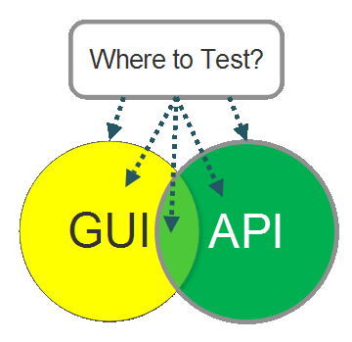
מערכות הפעלה וכלי עזר
מבנה מערכת הפעלה
ממשק תוכנה (API Interface) מאפשר לכותבי הקוד להשתמש בשירותי המערכת כמו אחסון מידע או שימוש בזיכרון מבלי לנהל את הפעולות בעצמם.
API = Application Programming Interface
ממשק משתמש (GUI). דרך הצגה למשתמש נתונים לטובת הפעלת תוכנות וקבלת תוצאות מהן. נראות של מערכות הפעלה. ממשקים גרפיים מאפשרים למשתמש לשלוט בכל הנעשה במחשב בעזרת כל אמצעי קלט ללא צורך בכתיבת פקודות או כל ידע בשפת מחשב.
GUI = Graphic User Interface

Slide 5
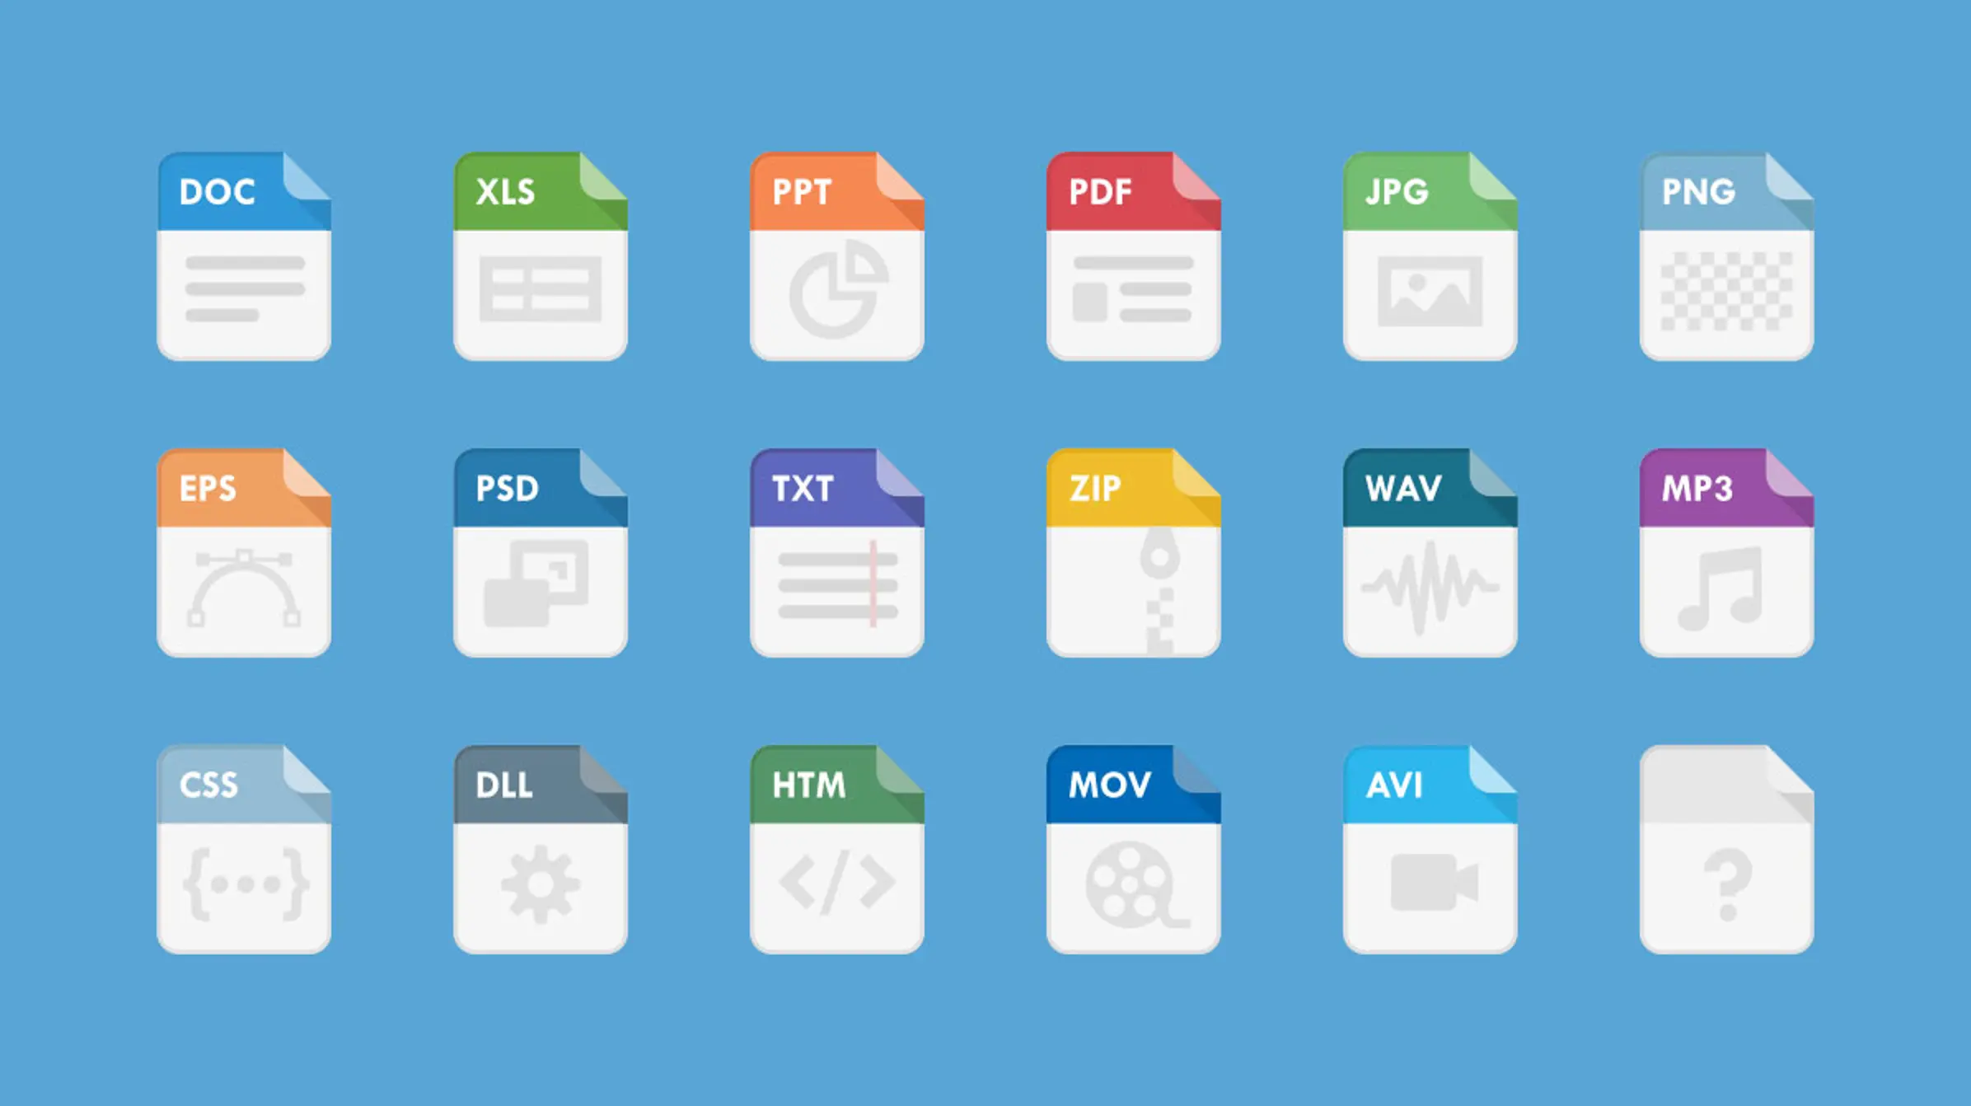
מערכות הפעלה וכלי עזר
מבנה הקבצים
קובץ - קבצים מגדירים נפח מידע שיש לו מכנה משותף ואשר אנחנו קוראים לו בשם שיהפוך מאוחר יותר את המידע לנגיש בקלות:
שם הקובץ – נקבע ע"י המשתמש
סיומת הקובץ – מגדירה את סוג הקובץ
סוגי קבצים: סוג הקובץ מגדיר את הפורמט שלו. ניתן לשמור קובץ בפורמט אחר מהפורמט המקורי שלו, ע"י פעולת "שמור בשם" ושינוי הסוג שלו.

Slide 6
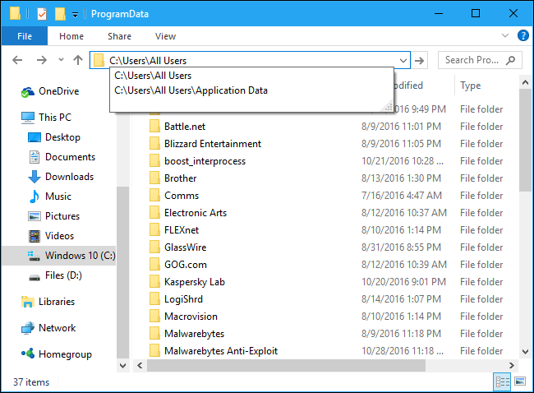
מערכות הפעלה וכלי עזר
מבנה הקבצים
הקבצים מסודרים בשיטה היררכית. הקובץ הוא היחידה הקטנה ביותר. ניתן לארגן מספר קבצים בתוך תיקיה, ספריה. הספריות עצמן יכולות להיות אחת בתוך השנייה. הספריות השונות מאורגנות בכונן (Drive).
נתיב (Path) - מסלול המתאר את הדרך למציאת הקובץ. לדוגמא:
C:\Users\All Users

Slide 7

מערכות הפעלה וכלי עזר
פעולות על קבצים ותיקיות
ניתן לבצע פעולות שונות על תיקיות וקבצים, כגון:
יצירת תיקיות
יצירת קבצים חדשים
שמירת קבצים
עדכון קבצים
שינוי שם לקובץ/תיקיה
מחיקת תיקיות וקבצים

Slide 8
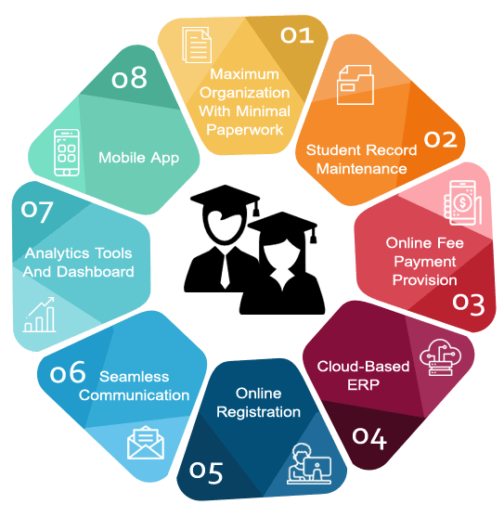
מערכות הפעלה וכלי עזר
מערכת מידע
מערכת מידע היא תוכנה או אוסף של תוכנות המאפשרות לנהל מידע בצורה ממוחשבת. המערכת מיועדת לארגון או ליחיד ומאפשרת אחסון מידע, ניהולו, עיבודו ושליפתו מאוחר יותר, באופן מלא או תוך כדי ביצוע חתכים מסוימים. ניתן לנהל מערכות מידע בכל תחום:
פיננסי
תעשייתי
גיאוגרפי
וכדו'...

Slide 9
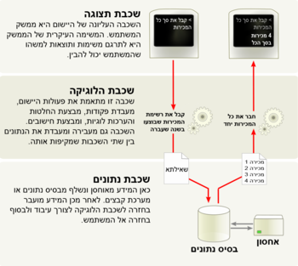
מערכות הפעלה וכלי עזר
מערכת מידע
מבנה מערכת מידע טיפוסית מודל שלוש השכבות:
שכבת אחסון המידע הממומשת באמצעות בסיס נתונים
שכבה לוגית המעבדת ומנתחת את המידע
שכבת התצוגה המספקת את ממש המשתמש

Slide 10
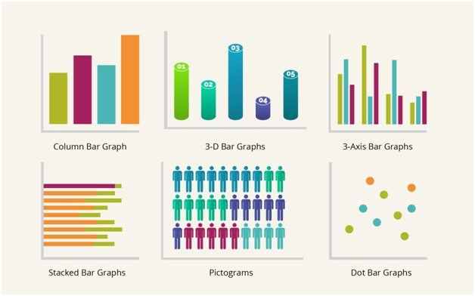
מערכות הפעלה וכלי עזר
מערכת מידע
הצורך במידע בארגונים:
באמצעות מידע ניתן לנהל את העסק, לנתח מידע, לשפר ביצועים והכנסות ועוד.
הצורך במידע משתנה בהתאם לדרגים השונים בארגון. מערכת המידע צריכה לספק את הצרכים של כל הדרגים הללו.
הצגה גרפית של המידע עשויה לסייע רבות לשימוש המוצלח בו.

Slide 11
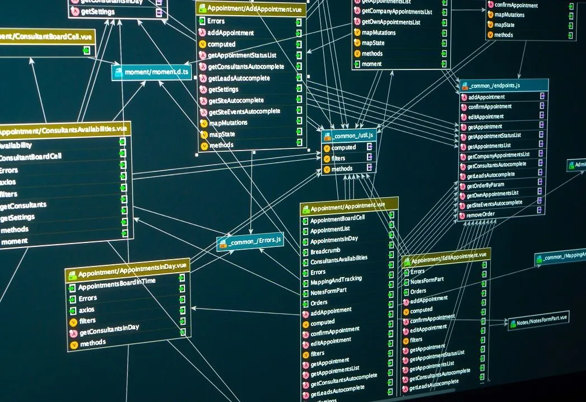
מערכות הפעלה וכלי עזר
בסיסי נתונים
בסיס נתונים הוא מאגר מידע, המנקז אליו נתונים מאינספור מקורות. נתונים אלו יכולים להיות פנים ארגוניים כמו רשימות, טבלאות, מעקב אחר נושאים שונים או חוץ ארגוניים כמו ניתוח מידע מפורטלים אינטרנטיים, ניתוח מידע על מתחרים, מעקב אחר לידים ברשתות החברתיות ובקמפיינים השיווקיים וכן הלאה.
נתון הוא ביטוי כמותי או מילולי של עובדות.
מידע הנו נתון או אוסף של נתונים שבוצעו עליהם פעולות שונות, לצורך ביצוע פעולה או לצורך קבלת החלטה.
מאגר נתונים - מאגרי נתונים מהווים מרכיב חשוב של מערכת מידע.
מסד נתונים - אוסף של מאגרי מידע ממוחשבים הכוללים את כל המידע הקשור לנושא או לארגון מסוים ומנוהלים במרוכז, כיחידה אחת.
מידע
עיבוד
נתונים
נתונים

Slide 12

מערכות הפעלה וכלי עזר
אבטחת מערכת המידע
אבטחה מנזקים פנימיים:
נזקי טבע
קרינה/חום
שגיאת אנוש (במכוון או בשגגה)
גילוי נתונים במקרה
תקלות מכאניות

Slide 13
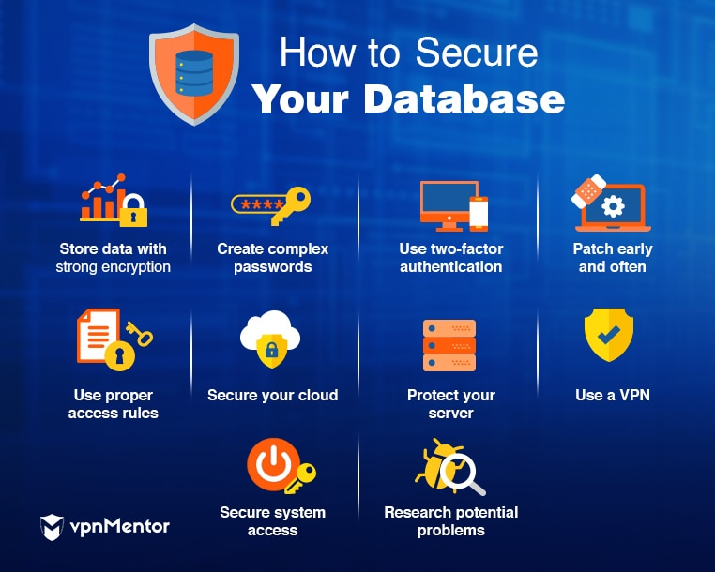
מערכות הפעלה וכלי עזר
אבטחת מערכת המידע
הדרך לאבטחת המידע:
הפעלת מערכת הרשאות לשימוש במערכת המידע
הצפנת תקשורת
רישום ממוחשב של יומן משתמשים מפורט
הכנת תוכנית להתאוששות מערכת המידע לאחר שנגרם נזק
הצטיידות בחומרה לגיבוי מקרי תקלה
הצטיידות בתוכנת אנטי-וירוס לתיקון מקרי וירוס
הפעלת גיבוי סדיר לתוכנה ולנתונים

Slide 14

שאלות?

